Slide 1
dex2jar
测试及优化

Slide 2
1
需求复评审问题清单
目录
2
需求说明书的修改
CONTENTS
3
工作计划改进
4
实验8
5
下一步工作计划

Slide 3
Part
1
需求复评审问题清单
01

Slide 4
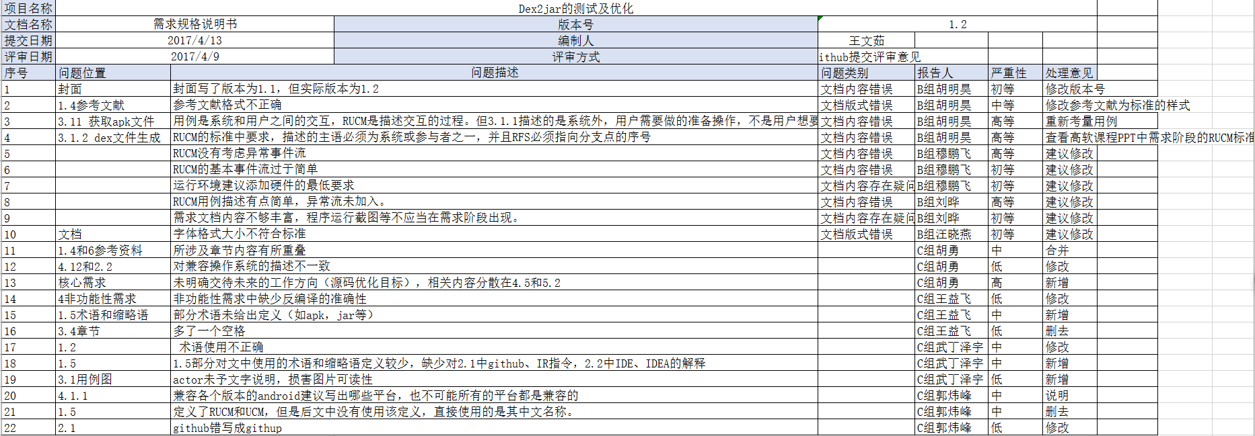
1
问题汇总

Slide 5
Part
2
需求说明书的修改
02

Slide 6
1
需求说明书的修改
1、增加了必要的术语和缩略语。
2、去掉了不合适用例和RUCM图，修改了用例图。
3、RUCM图增加了异常处理流。

Slide 7
2
需求说明书的修改

Slide 8
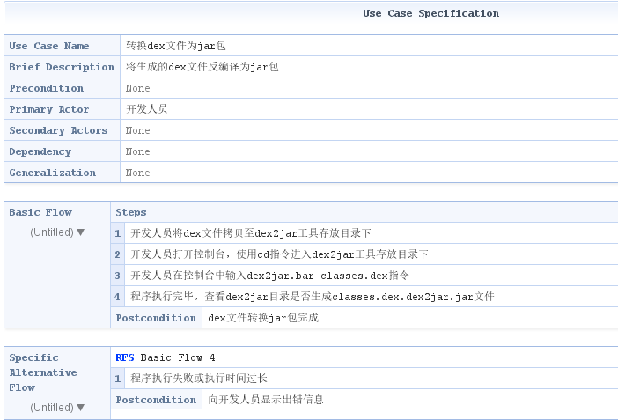
3
需求说明书的修改

Slide 9
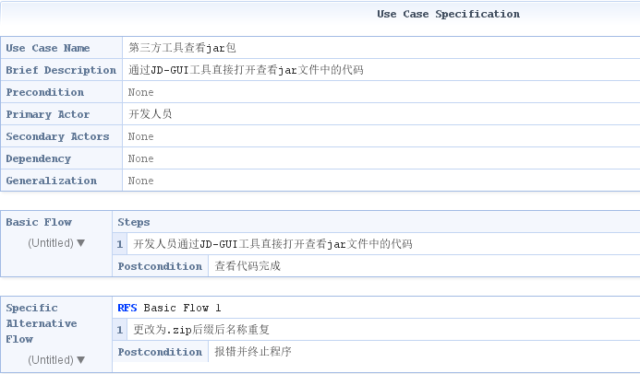
4
需求说明书的修改

Slide 10
Part
3
工作计划改进
03

Slide 11
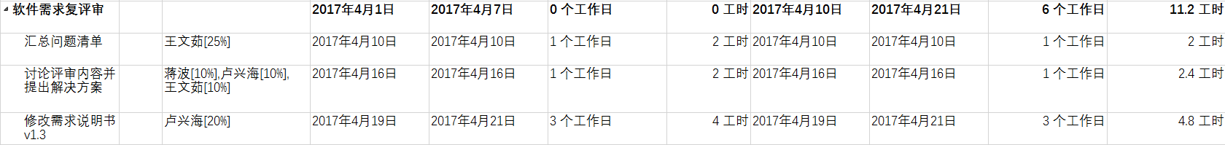
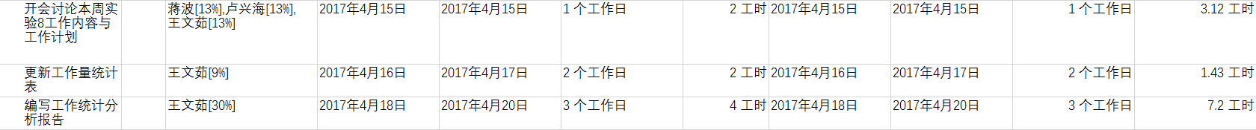
1
工作计划改进

Slide 12
Part
4
实验8
04

Slide 13
1
实验8
实验方法：
1对工作量的量进行统计
2对工作量的质进行统计
3预估工作量与实际工作量的统计

Slide 14
2
实验8
实验要点：
1预估工作量的精确性
2实际工作量的真实性
3对工作量的统计
4对工作量的分析

Slide 15
Part
5
下一步工作计划
05

Slide 16
1
下一步工作计划
Dax2jar改进与展示：
1、dax2jar集成获取文件资源的功能。
2、为dax2jar增加图形化处理界面。

Slide 17
谢谢观赏
PPT模板下载：www.1ppt.com/moban/ 行业PPT模板：www.1ppt.com/hangye/
节日PPT模板：www.1ppt.com/jieri/ PPT素材下载：www.1ppt.com/sucai/
PPT背景图片：www.1ppt.com/beijing/ PPT图表下载：www.1ppt.com/tubiao/
优秀PPT下载：www.1ppt.com/xiazai/ PPT教程： www.1ppt.com/powerpoint/
Word教程： www.1ppt.com/word/ Excel教程：www.1ppt.com/excel/
资料下载：www.1ppt.com/ziliao/ PPT课件下载：www.1ppt.com/kejian/
范文下载：www.1ppt.com/fanwen/ 试卷下载：www.1ppt.com/shiti/
教案下载：www.1ppt.com/jiaoan/ PPT论坛：www.1ppt.cn

